Slide 1
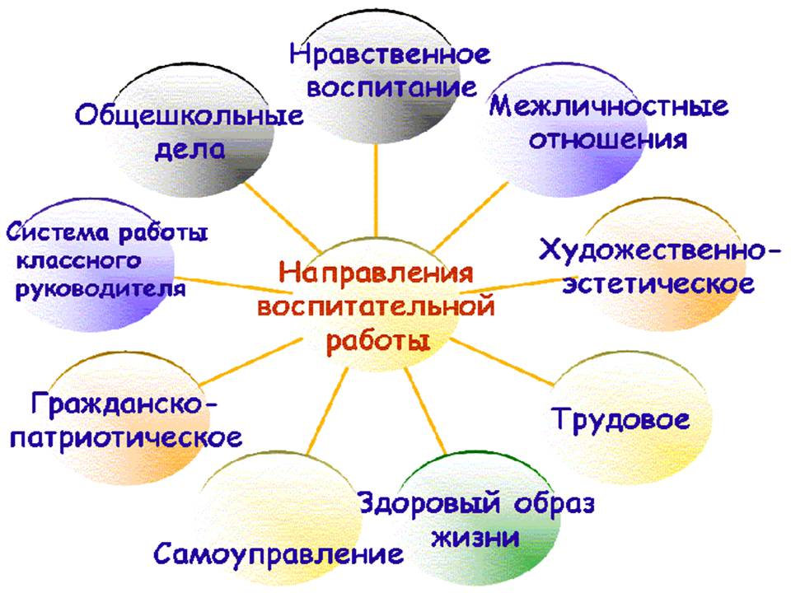
Государственное бюджетное учреждение дополнительного профессионального образования «Ставропольский краевой институт развития образования, повышения
квалификации и переподготовки работников образования»
ПРОГРАММА ВОСПИТАНИЯ:
НОВЫЕ
ВОЗМОЖНОСТИ
И РИСКИ
Панькова Г. Н. ,
старший преподаватель
кафедры специального
и инклюзивного образования
ГБУ ДПО СКИРО ПК и ПРО
Ставрополь, 2022

Slide 2
Государственное бюджетное учреждение дополнительного профессионального образования «Ставропольский краевой институт развития образования, повышения
квалификации и переподготовки работников образования»

Slide 3
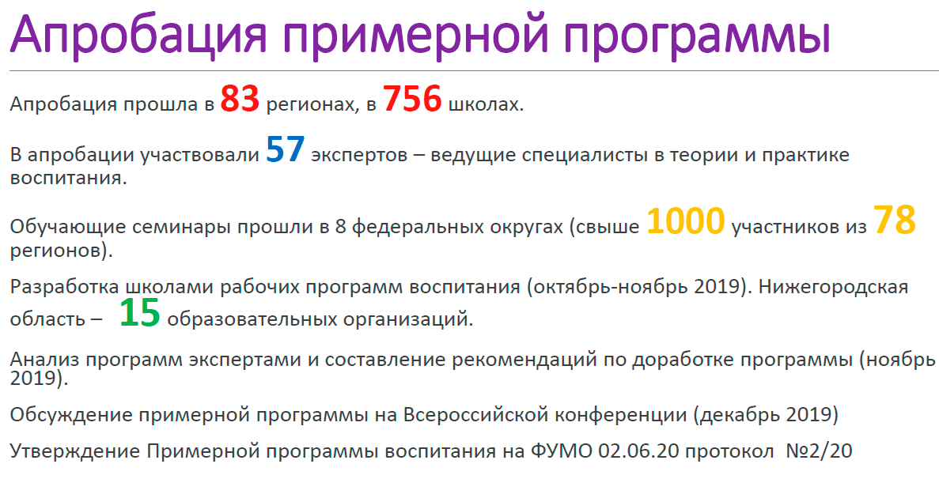
Государственное бюджетное учреждение дополнительного профессионального образования «Ставропольский краевой институт развития образования, повышения
квалификации и переподготовки работников образования»

Slide 4
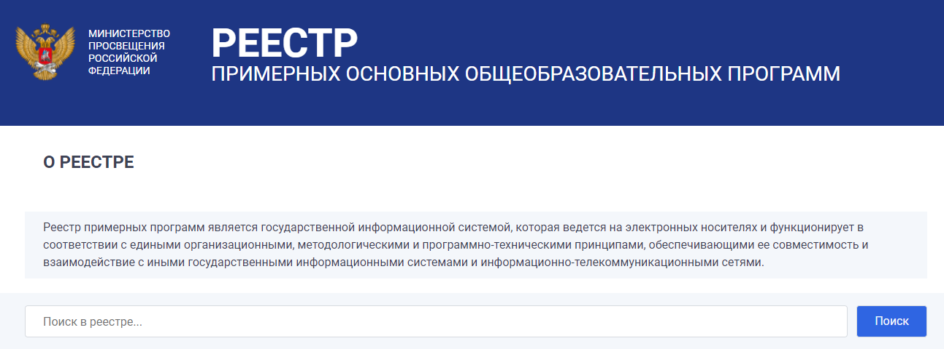
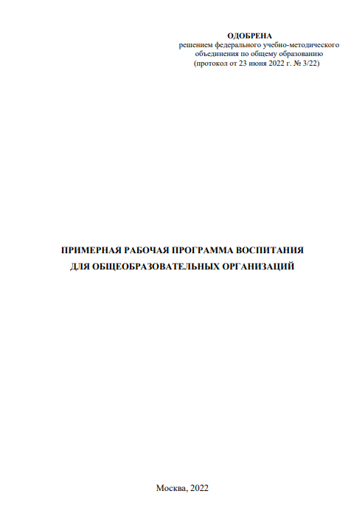
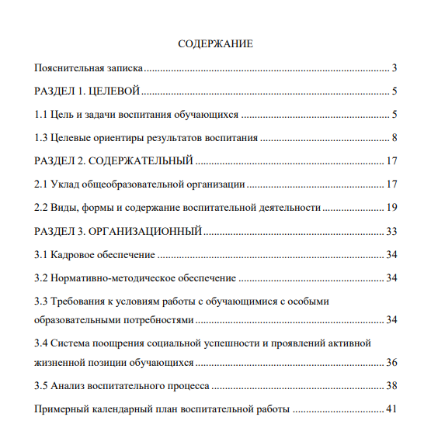
Государственное бюджетное учреждение дополнительного профессионального образования «Ставропольский краевой институт развития образования, повышения
квалификации и переподготовки работников образования»
https://fgosreestr.ru

Slide 5
ГБУ ДПО «Ставропольский краевой институт развития образования, повышения квалификации и переподготовки работников образования»
1.Программы и/или планы логопедической работы.

Slide 6
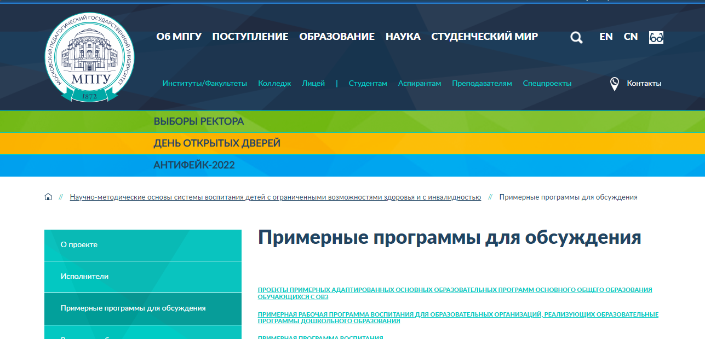
ГБУ ДПО «Ставропольский краевой институт развития образования, повышения квалификации и переподготовки работников образования»
http://mpgu.su

Slide 7
Государственное бюджетное учреждение дополнительного профессионального образования «Ставропольский краевой институт развития образования, повышения
квалификации и переподготовки работников образования»
АЛГОРИТМ РАЗРАБОТКИ ШКОЛЬНОЙ ПРОГРАММЫ ВОСПИТАНИЯ
Зам. директора по воспитательной работе
Создаем команду
Учителя- предметники,
классные руководители
Социальный педагог, психолог, диФфектолог. Логопед и др. специалисты ОО
Воспитание
Цель воспитания
Результат воспитания
Анализируем
основные
понятия
Задачи воспитания
Направления воспитания
Виды деятельности
Формы деятельности
Содержание деятельности

Slide 8
Государственное бюджетное учреждение дополнительного профессионального образования «Ставропольский краевой институт развития образования, повышения
квалификации и переподготовки работников образования»
АЛГОРИТМ РАЗРАБОТКИ ШКОЛЬНОЙ ПРОГРАММЫ ВОСПИТАНИЯ
Продумываем структуру программы
Раздел 3 Организационный
Кадровое обеспечение.
Нормативно-методическое обеспечение.
Требования к организации среды для детей с ОВЗ.
Система поощрения,
Анализ воспитательного процесса.
Раздел 1. Целевой
Цель и задачи воспитания обучающихся.
Целевые ориентиры результатов воспитания
Раздел 2. Содержательный
Уклад. ОО.
Виды, формы и содержание воспитательной деятельности
Инвариантные основные:
«Школьный урок»,
Внеурочная деятельность,
Основные школьные дела,
Классное руководство,
Внешкольные мероприятия,
Организация предметно-пространственной среды,
Работа с родителями,
Самоуправление, профилактика и безопасность,
социальное партнерство, профориентация,
Школьные спортивные клубы,
Школьные театры.
Вариативные дополнительные:
(определяются ОО самостоятельно)
«Детские общественные объединения»,
«Школьные медиа»,
Школьный музей,
Добровольческая деятельность
Приложение — примерный календарный план воспитательной работы.

Slide 9
Государственное бюджетное учреждение дополнительного профессионального образования «Ставропольский краевой институт развития образования, повышения
квалификации и переподготовки работников образования»
АЛГОРИТМ РАЗРАБОТКИ ШКОЛЬНОЙ ПРОГРАММЫ ВОСПИТАНИЯ
Приступаем к разработки программы:
Программа
воспитания образовательной организации
Примерная
программа
воспитания
Конструктор
не является
инструментом
воспитании
программа
должна
быть
короткой
и ясной
Включаются
вариативные
модули
с учетом
кадровых и
материальных
ресурсов
три модификации
программы воспитания
единой для всех уровней общего образования
особенной для каждого уровня общего образования

Slide 10
Государственное бюджетное учреждение дополнительного профессионального образования «Ставропольский краевой институт развития образования, повышения
квалификации и переподготовки работников образования»
АЛГОРИТМ РАЗРАБОТКИ ШКОЛЬНОЙ ПРОГРАММЫ ВОСПИТАНИЯ
Работа с целями воспитания
Одна страна- одна цель воспитания – основной принцип программы
развитие личности, создание условий для самоопределения и
социализации на основе социокультурных, духовно-нравственных
ценностей и принятых в российском обществе правил и норм поведения в интересах человека, семьи, общества и государства, формирование у
обучающихся чувства патриотизма, гражданственности, уважения к
памяти защитников Отечества и подвигам Героев Отечества, закону и
правопорядку, человеку труда и старшему поколению, взаимного
уважения, бережного отношения к культурному наследию и традициям
многонационального народа Российской Федерации, природе и
окружающей среде.
Достижение указанной в программе цели должно быть поступательным.

Slide 11
Государственное бюджетное учреждение дополнительного профессионального образования «Ставропольский краевой институт развития образования, повышения
квалификации и переподготовки работников образования»
АЛГОРИТМ РАЗРАБОТКИ ШКОЛЬНОЙ ПРОГРАММЫ ВОСПИТАНИЯ
Работа с задачами воспитания
Задачи, которые сформулированы в примерной программе
Задачи воспитания обучающихся в общеобразовательной организации:
усвоение учащимися знаний норм, духовно-нравственных ценностей, традиций, которые выработало российское общество (социально значимых знаний);
формирование и развитие личностных отношений к этим нормам, ценностям, традициям (их освоение, принятие);
приобретение соответствующего этим нормам, ценностям, традициям социокультурного опыта поведения, общения, межличностных и социальных отношений, применения полученных знаний; достижение личностных результатов освоения общеобразовательных программ в соответствии с ФГОС.
Личностные результаты освоения обучающимися общеобразовательных программ включают осознание ими российской гражданской идентичности, сформированность у них ценностей самостоятельности и инициативы, готовность обучающихся к саморазвитию, самостоятельности и личностному самоопределению, наличие мотивации к целенаправленной социально значимой деятельности, сформированность внутренней позиции личности как особого ценностного отношения к себе, окружающим людям и жизни в целом.

Slide 12
Государственное бюджетное учреждение дополнительного профессионального образования «Ставропольский краевой институт развития образования, повышения
квалификации и переподготовки работников образования»
АЛГОРИТМ РАЗРАБОТКИ ШКОЛЬНОЙ ПРОГРАММЫ ВОСПИТАНИЯ
Виды, формы и содержание
воспитательной деятельности
Урочная деятельность
Взаимодействие с родителями (законными представителями)
Внеурочная деятельность
Классное руководство
Самоуправление
Основные школьные дела
Профилактика и безопасность
Внешкольные мероприятия
Социальное партнёрство
Организация предметно-пространственной среды
Профориентация

Slide 13
Государственное бюджетное учреждение дополнительного профессионального образования «Ставропольский краевой институт развития образования, повышения
квалификации и переподготовки работников образования»
АЛГОРИТМ РАЗРАБОТКИ ШКОЛЬНОЙ ПРОГРАММЫ ВОСПИТАНИЯ
Разработка плана воспитательной работы школы
План воспитательной работы составляется на каждый учебный год – традиционно в конце августа – начале сентября.
План воспитательной работы может корректироваться в течение года в связи с происходящими в работе школы изменениями: организационными, кадровыми,
финансовыми и т.п.
Целесообразно составлять планы, соответствующие трем уровням общего
образования: начальному, основному и среднему
Традиционно большая часть воспитательной работы организуется в школе после
уроков. В этой связи для удобства, а также для того, чтобы не умножать количество разрабатываемой школой документации, план воспитательной работы можно
интегрировать с планом внеурочной деятельности, требуемым ФГОС ОО.
План-сетку воспитательной работы целесообразно разделить на несколько частей – в соответствии с реализуемыми школой направлениями воспитания, закрепленными в соответствующих модулях программы.
В плане воспитательной работы указывается, для какой категории школьников
организуются те или иные мероприятия.

Slide 14
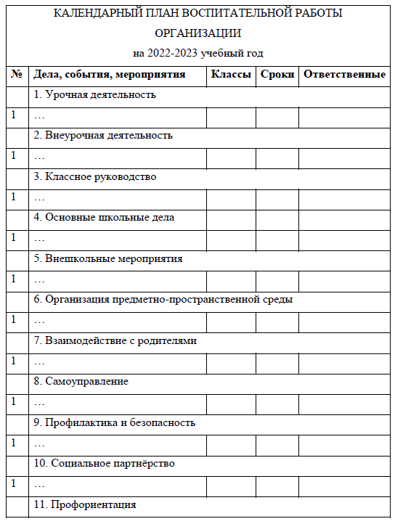
Государственное бюджетное учреждение дополнительного профессионального образования «Ставропольский краевой институт развития образования, повышения
квалификации и переподготовки работников образования»
АЛГОРИТМ РАЗРАБОТКИ ШКОЛЬНОЙ ПРОГРАММЫ ВОСПИТАНИЯ
План воспитательной работы школы на __ учебный год

Slide 15
Государственное бюджетное учреждение дополнительного профессионального образования «Ставропольский краевой институт развития образования, повышения
квалификации и переподготовки работников образования»

Slide 16
Государственное бюджетное учреждение дополнительного профессионального образования «Ставропольский краевой институт развития образования, повышения
квалификации и переподготовки работников образования»
ПРОГРАММА ВОСПИТАНИЯ: НОВЫЕ ВОЗМОЖНОСТИ
И РИСКИ
Контактная информация:
Кафедра специального и инклюзивного образования СКИРО ПК и ПРО.
Адрес: 355002, г. Ставрополь, ул. Лермонтова, д. 189А.
Тел.: 8(8652) 99-77-29 (доб.:518)
E-mail: pangalnik@mail.ru

